Slide 1
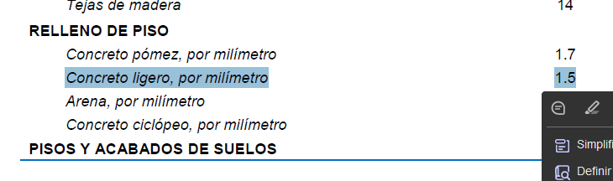

Slide 2
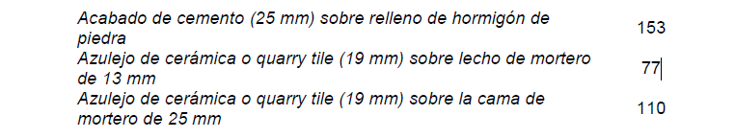
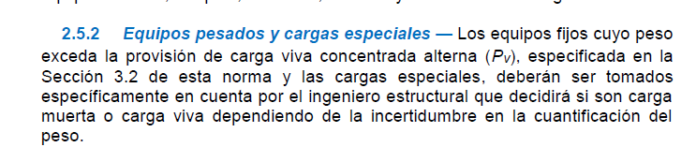

Slide 3
Para Losa plana estructural
Carga viva de techo
Vt= se puede considerar de 100kgf/m2 -- 50kgf/m2
Carga por arena volcánica
Ar=85kgf/m2
Carga de lluvia
Lluvia= 100kgf/m2
Losa inclinada, los valores se reducen por la inclinación que se tiene

Slide 4
patrones de carga: se definen algunas cargas especificas
casos de cargas conjunto
puedo decir si es estatico o caso de carga no lineal, o vasado en u expectro
patrones de carga por separado, se puede ir definiendo
cargas de sismo
primero definir patrones de carga
si la carga multiplica el peso propoio de la estructura por eso se oloca 1

Slide 5
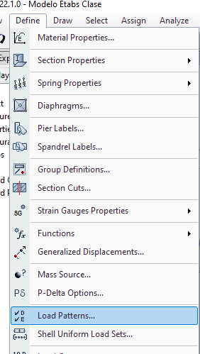

Slide 7
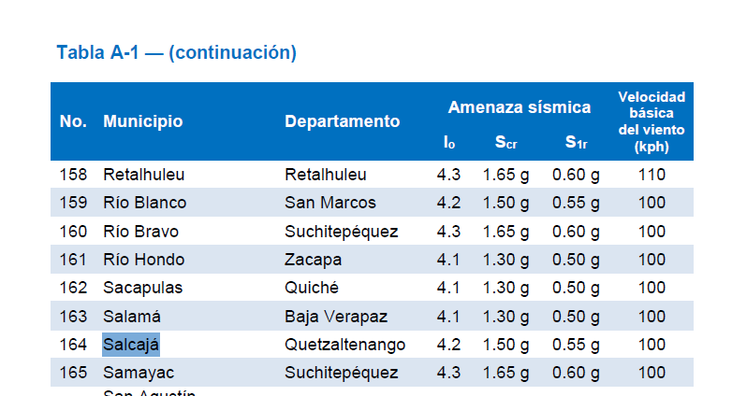
suelo tipo D
es un NIVEL DE OBRA ORDINARIA

Slide 8
Perfil de suelo D
Sistema estructural FACHADAS RIGIDAS
Cota del techo 15.8 mtrs de altura
Selección de parámetros:
Ajustes por clase de sitio
0.66 para estucturras
Probablidad de diseño
Espectro acalibrado al nivel de disño requierido
Scd= 1.023
Cuando la estructura es rigida el periodo de vibracio siempre es menor
Al aumentar el periodo se reduce la fuerza inercial sobre la edificación
Estructuras mas flexibles se encuentran después a la mesetea
0

Slide 9
0.10 PERIODO DEL INICIO D LA MESETA
Ts TIENE QUE SER EL PERIODO EMPIRICO DE VIBRACIÓN

